Slide 1
Adaptív tanító rendszer
Bödő Lajos
Frontó András Levente

Slide 2

Célok
MI: ajánlórendszer készítése:
Stackoverflow dataset feldolgozása
Lehetőségek feltérképezése
Ezt kiszolgáló webalkalmazás létrehozása:
React-Redux használatával

Slide 3




Technológiák
Webalkalmazás kliens: React-Redux
Szerver: ASP.Net Core backend
Adatbázis: Google BigQuery, MongoDb
MI: Google Colab, Python, UMAP

Slide 4
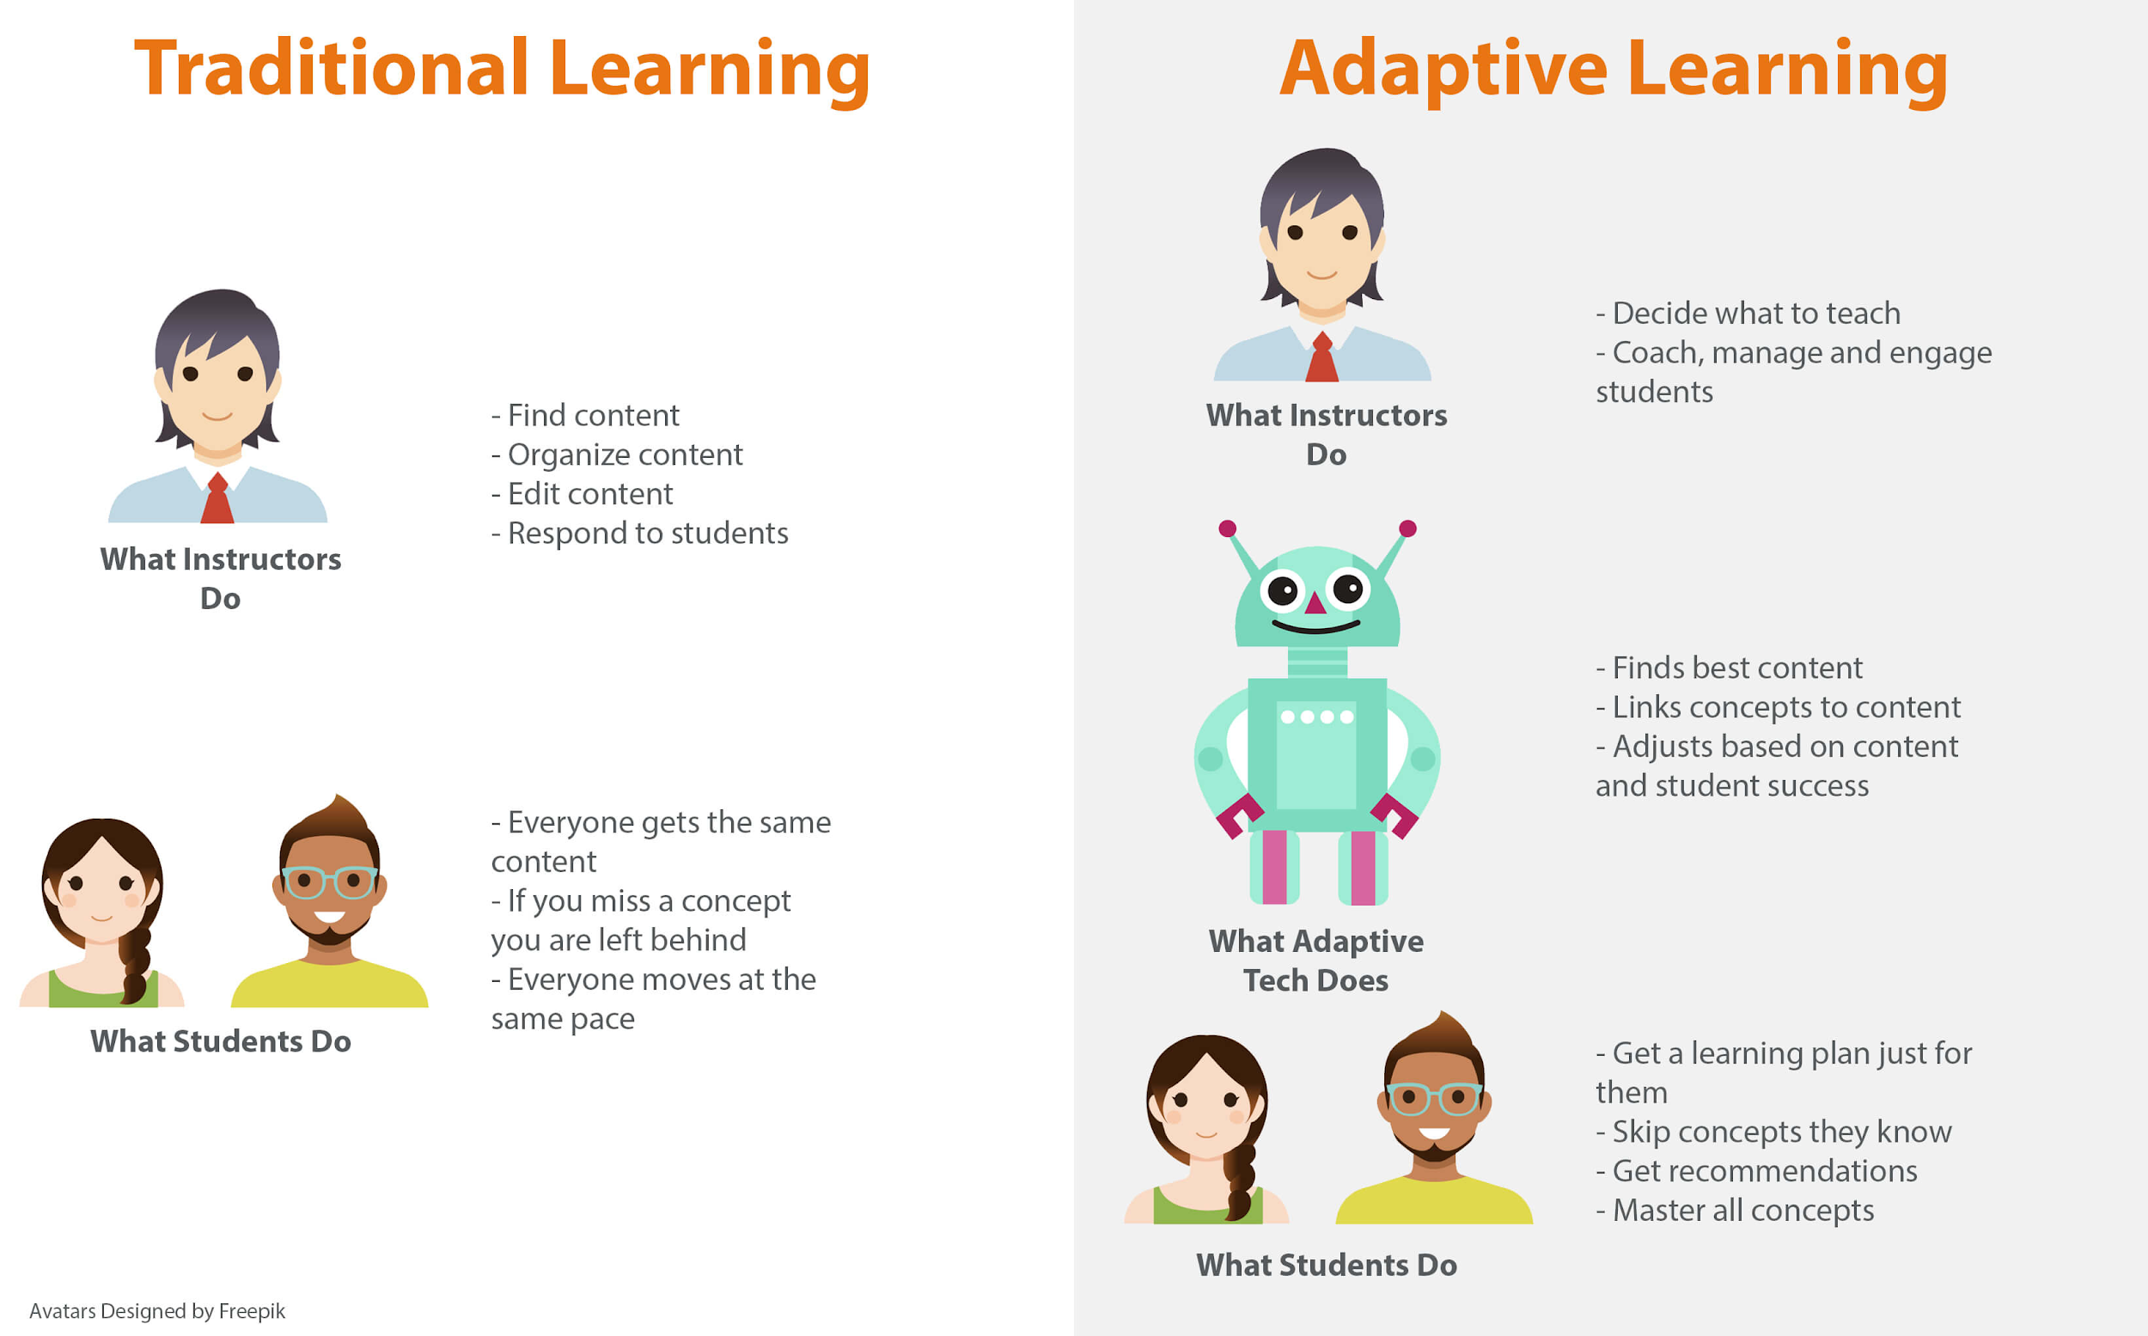
Adaptív tanítás
Személyre szabott
Folyamatos iránymutatás

Slide 5
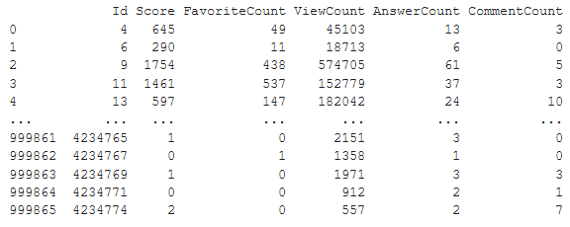
Adatok
Google Big Query online eléréshez + letöltött adatok a tanításhoz
Az alapadat kisebb .xml fájlokba van feldolgozva
Felhasznált tulajdonságok:
Score,
View count
Favourite count
Answer count
Comment count
Tag-ek

Slide 6
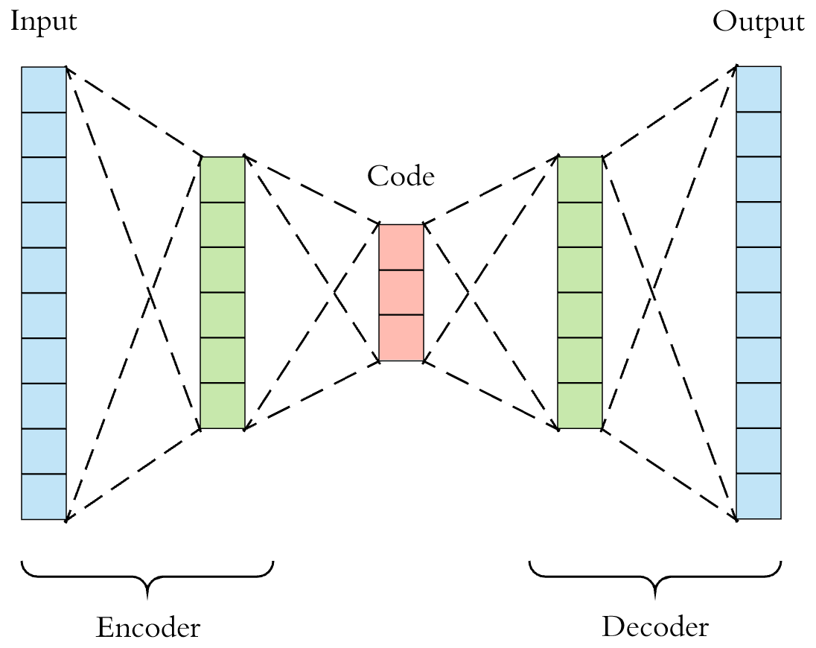
Dimenzió redukció
Szöveg változó hosszúságú
Azonos dimenzió méretre van szükség
A lényeges információ megtartása
AutoEncoder:
Kimenet egyezzen meg a bemenettel
Teljes adaton betanítva
Tanítás után gyors dimenzióredukció

Slide 7
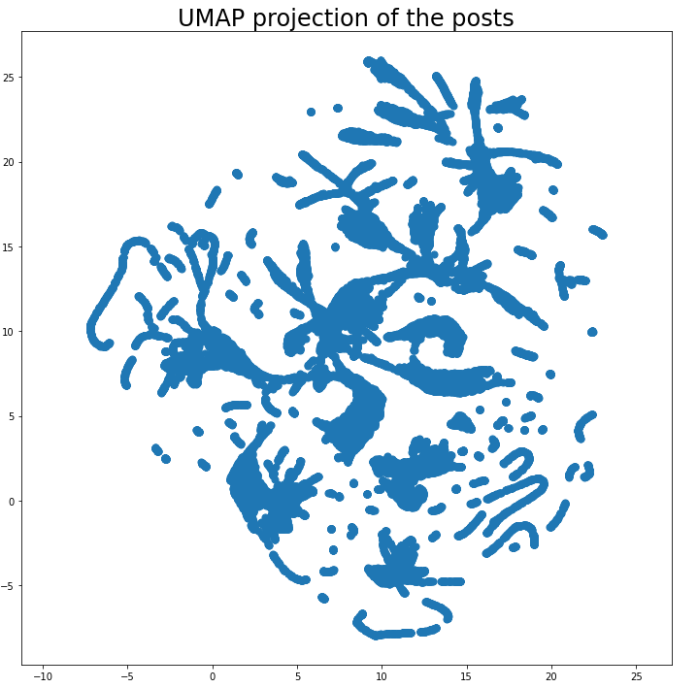
Dimenzió redukció - UMAP
2D-s leképezés
Vizuális megjelenítés
Megőrzi a globális szerkezetet

Slide 8
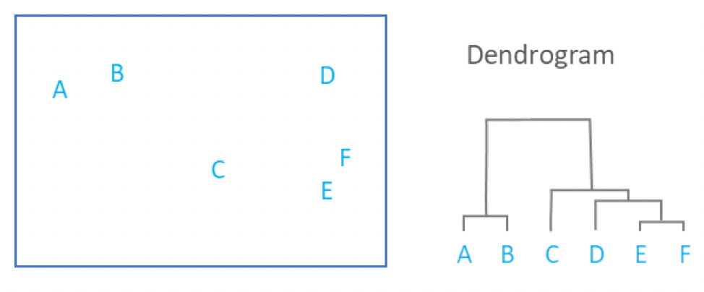
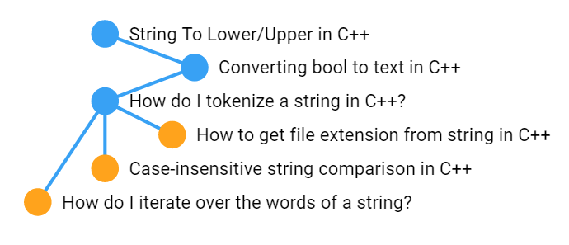
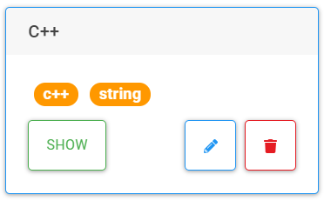
Hierarchikus klaszterezés
Csoportok készítése hasonlóság alapján
Ajánló logika a klaszterezés alapján
Tag-ek kiegészítésként

Slide 9
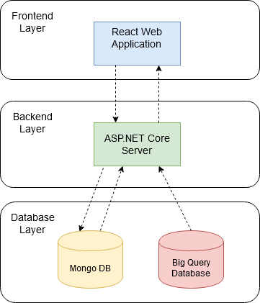
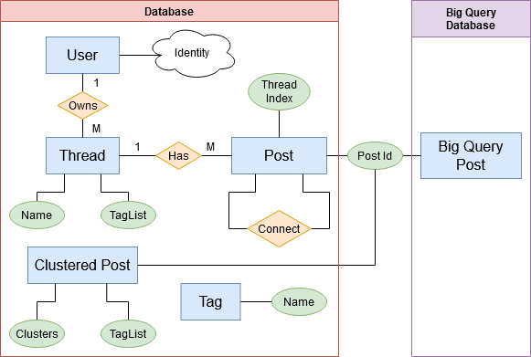
Architektúra
MongoDB, BigQuerry
Backend
Frontend

Slide 10
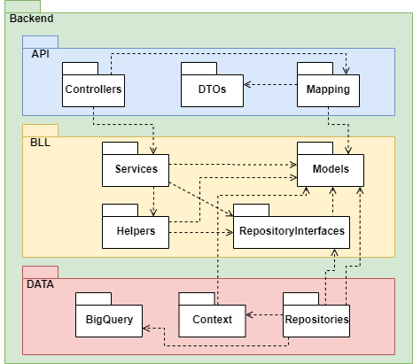
Backend
Rétegek:
API
BLL
DATA

Slide 11
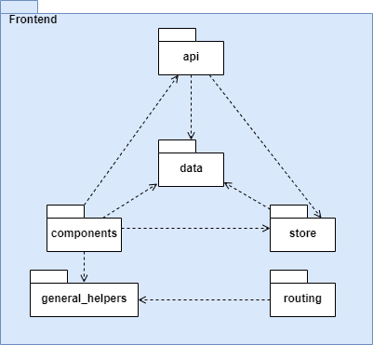
Frontend
Három fő csomag
React Hook-ok
Redux-toolkit és Thunk-ok

Slide 12
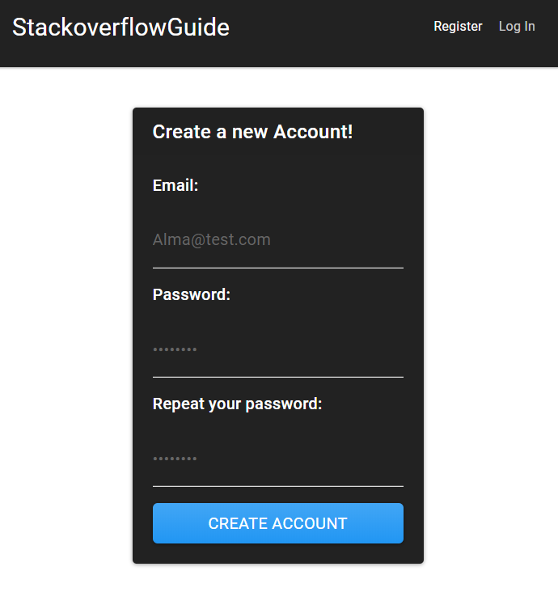
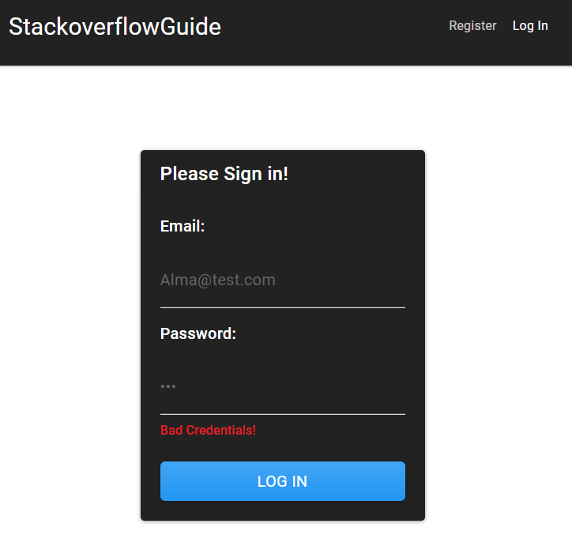
Belépés és Regisztráció
Regisztráció
JWT alapú autentikáció
Belépés
Kliens oldali validáció

Slide 13
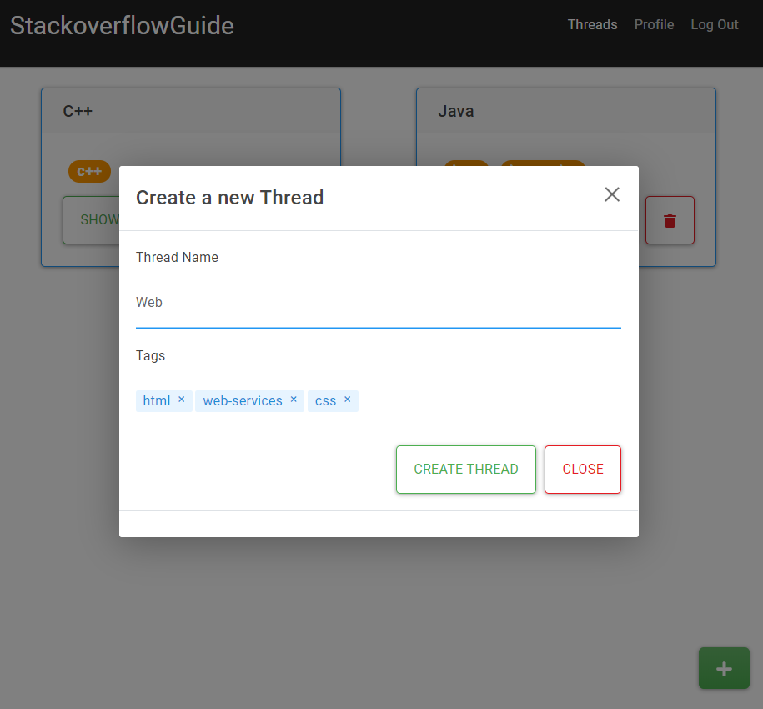
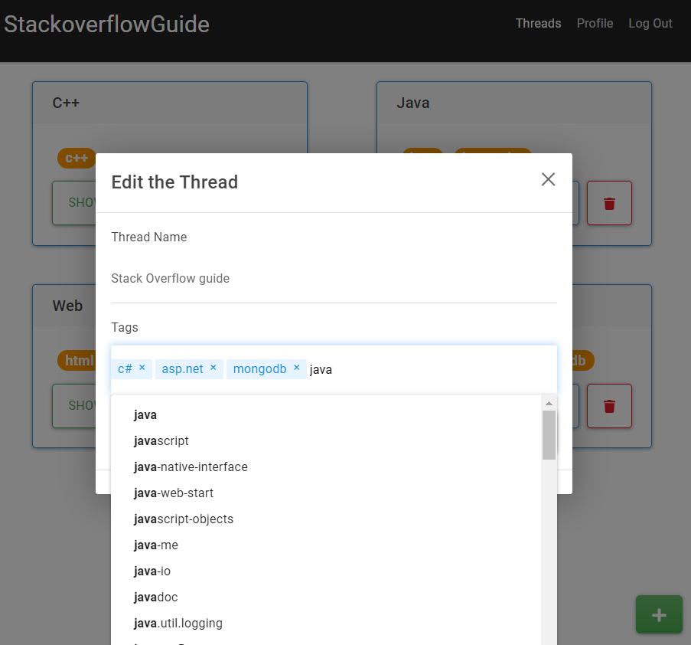
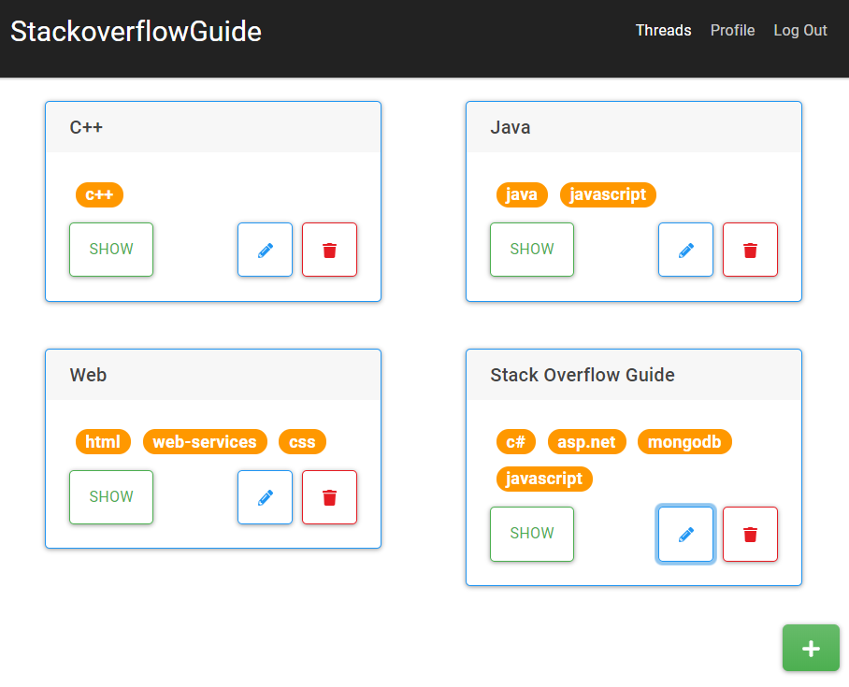
Thread oldal
A Thread oldal
A ThreadModal
A multi-select

Slide 14
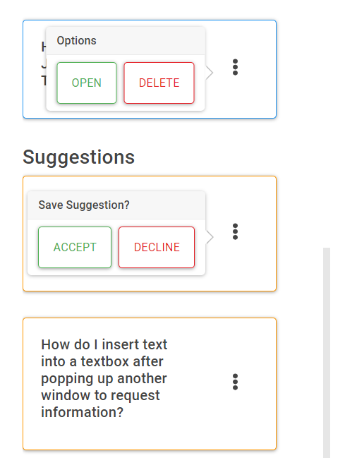
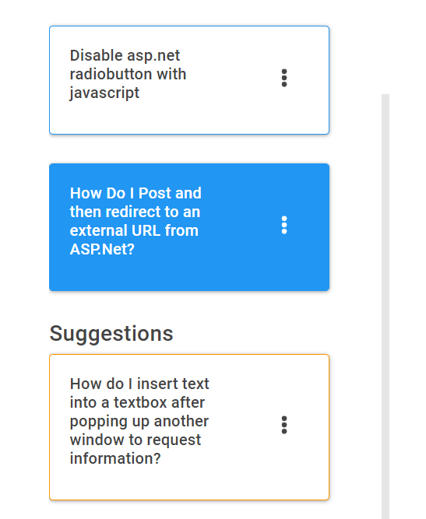
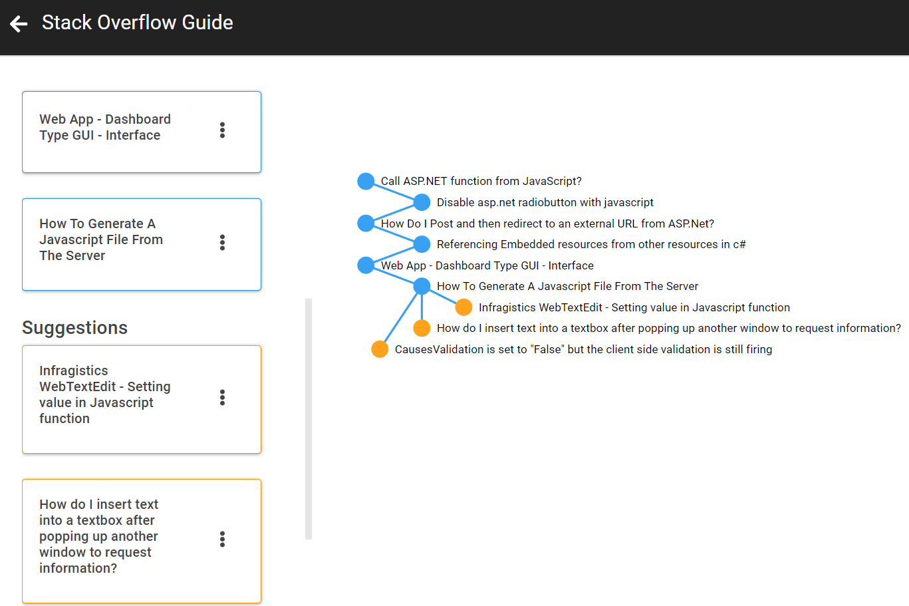
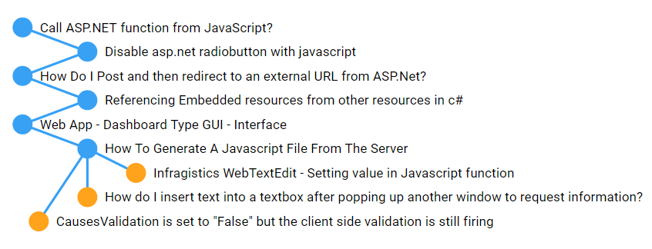
Suggestion
A Suggestion oldal
A Postok gráfban
A Post kártyák
A Post overlay

Slide 15
Jövőbeli tervek
Ajánlás tovább fejlesztése
Szövegfeldolgozás (Word2Vec)
AutoEncoder készítése
További módszerek vizsgálata
Webalkalmazás bővítése
Köszönjük a figyelmet!

